Slide 1
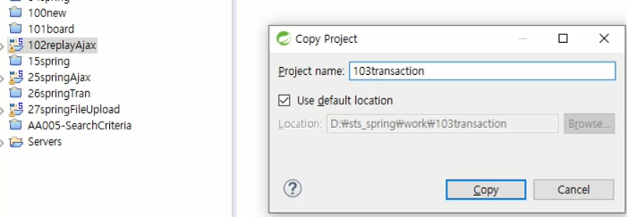
리플라이를 복사해서 동작하는지 확인해 보자.

Slide 2
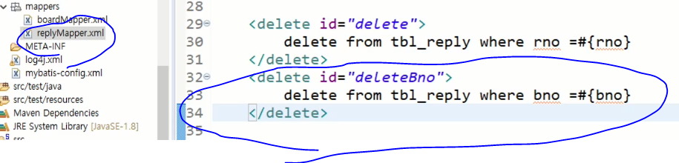
댓글이있는 글은 삭제가 되지 않는다.
글번호로 댓글을 지우는 쿼리를 추가해 보자.

Slide 3
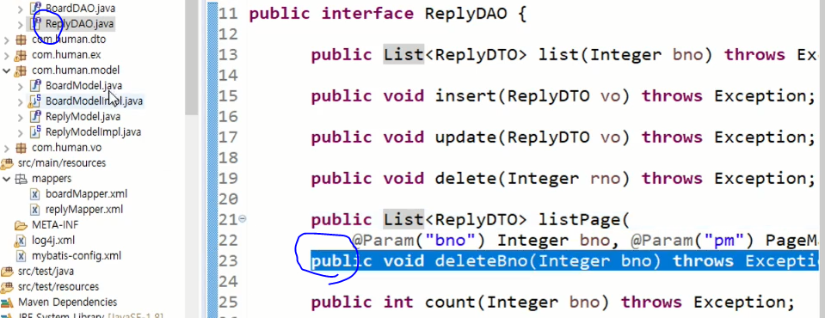

Slide 4
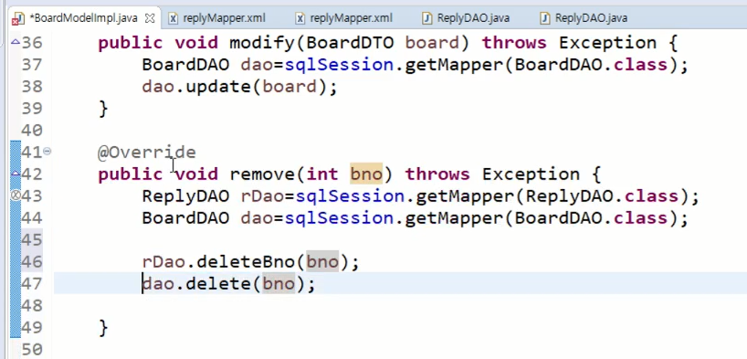

Slide 5
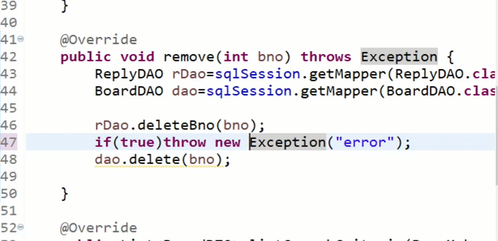

Slide 6
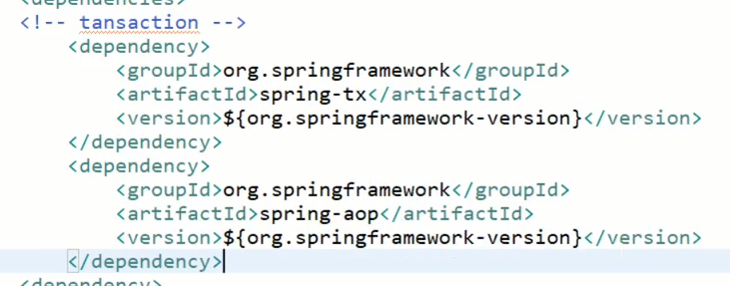

Slide 7
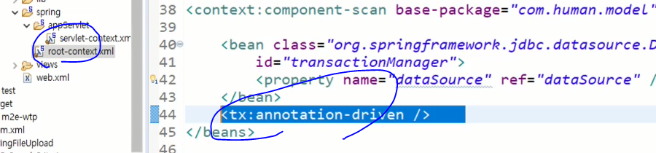
<bean id="transactionManager"
class="org.springframework.jdbc.datasource.DataSourceTransactionManager">
<property name="dataSource" ref="dataSource"/>
</bean>
<tx:annotation-driven />

Slide 8
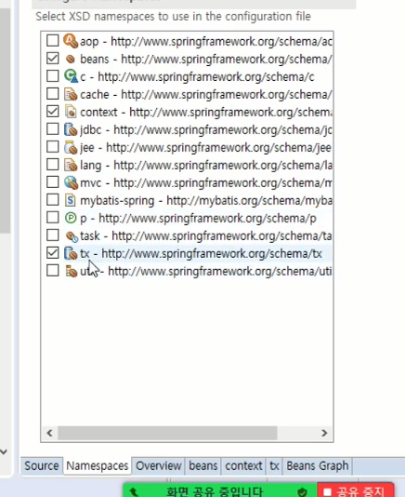

Slide 9
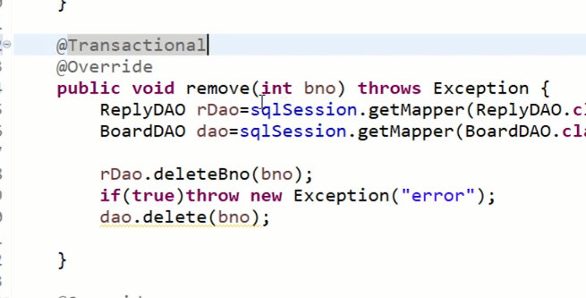

Slide 10
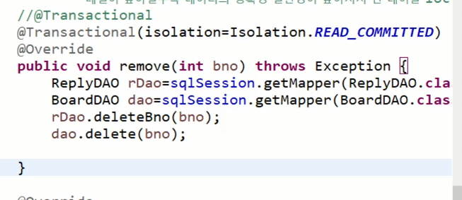

Slide 11
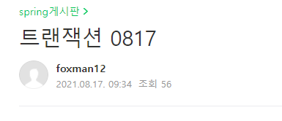
트렌젝션 시 발생하는 3가지 현상? dirty read : commit하지 않은 데이터에 대한 접근 non-repeatable Read 한 트렌젝션안에서 같은 쿼리를 실행했는데 결과가 다르게 나오는 비일관성 발생. (중간에 다른 트렌젝션이 데이터를 변경시켜버림) phantom read 데이터를 2번 이상 읽을때 첫번째에서 없던 데이터가 두번째에서 발생 중간에 다른 트렌젝션이 데이터를 삽입시켜버림 3가지현상을 방지하기 위한 Isolation level설정 레벨 0(READ_uncommitted) :트랜젝션에서 커밋되지 않은 처리중인 데이터를 다른 트렌젝션에서 읽는 것을 허용 (DirtyRead,Non-Repeatable Read,PhantomRead 현상 발생) 레벨 1(READ_Committed) :트랜젝션에서 커밋된 데이터만 다른 트렌젝션에서 읽는 것을 허용,디폴트값 (non-repeatableRead,Phantom Read 현상발생) 레벌 2(REPEATABLE_READ) :트렌젝션에서 읽은 데이터는 종료될때까지 다른 트렌젝션이 수정 삭제를 못하게 막음. 레벌 3(Serializable_read) :트렌젝션에서 읽은 데이터는 종료될때까지 다른 트렌젝션이 수정 삭제를 못하게 막고 입력도 막음 모든 트렌젝션이 완벽한 일기 일관성 모드를 제공 레벨이 높아질수록 데이터의 정확성 일관성이 높아지지 만 테이블 lock를 일정하게 발생시켜 동시성을 저하시킨다.

